Slide 1
计算理论与算法总复习

Slide 2
成绩计算方法
平时成绩 30%
  上机题目
  平时作业
  平时考勤
期末成绩 70%
  算法题中，严格按照题目要求给出算法代码、算法思想、测试用例的求解过程。
  如果题目没有明确要求给出算法代码，那么不需要给出。
<number> of 158

Slide 3
考题类型
判断题：10分. 5个
填空题：30分. 10个
大题：60分. 5道
<number> of 158

Slide 4
CH1 算法概述

Slide 5
算法的五个特征
1）有穷性 2）确定性
3）输入 4）输出 5）可行性
算法的定义:Informally, an algorithm is any well-defined computational procedure that takes some value, or set of values, as input and produces some value, or set of values, as output. An algorithm is thus a sequence of computational steps that transform the input into the output.
<number> of 158

Slide 6
O、o、Ω、ω、Θ第一种理解方法
设f和g是定义域为自然数N上的函数
f(n)=O(g(n)).
若存在正数c和n₀使得对一切n≥n₀ 有 0≤ f(n)≤cg(n)
f(n) =Ω(g(n)).
若存在正数c和n₀使得对一切n≥n₀有 0≤ cg(n)≤ f(n)
f(n) =o(g(n)).
若对任意正数c存在n₀使得对一切n≥n₀有 0≤ f(n)< cg(n)
f(n) =ω(g(n)).
若对任意正数c存在n₀使得对一切n≥n₀有 0≤ cg(n)< f(n)
f(n) =Θ(g(n))
f(n) =O(g(n)) 且 f(n) =Ω(g(n))
<number> of 158

Slide 7
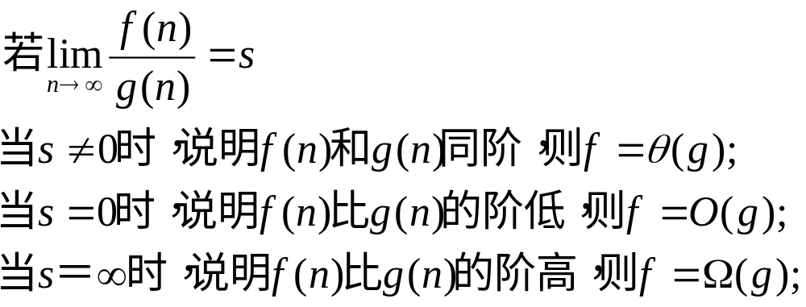
O、o、Ω、ω、Θ第二种理解方法
求复杂性函数阶的极限方法
o
ω
  例如，
  f(n)=n²/4 , g(n)=n², 则n²/4 =θ(n²)
  f(n)=lg n, g(n)=n, 则lg n=o(n)
<number> of 158

Slide 8
标准复杂性函数的比较
O(1)<O(logn)<O(n)<O(nlogn)<O(n²)<O(n³)<O(2^{n})<O(n!)<O(n^{n})
多项式时间阶
指数时间阶
一个算法的时间复杂性如果是O(n^{k})(k为有理数），则称此算法需要多项式时间。
有效算法
以多项式时间为限界的算法称为有效算法
<number> of 158

Slide 9
标准复杂性函数的比较
  O(1)<O(logn)<O(n)<O(nlogn)<O(n²)<O(n³)<O(2^{n})<O(n!)<O(n^{n})
注意：1）不能划等号 2）以下若无特殊声明，log是以2为底的对数
3）上式只有在n较大的时候成立
O(1)的含义？
计算时间由一个常数（零次多项式）来限界
多项式时间阶
指数时间阶
<number> of 158

Slide 10
例
例：算法A₁,A₂的时间复杂性分别是n,2^{n},设100μs是一个单位时间，求A₁,A₂在1s内能处理的问题规模。
已知lg2=0.301
T(n) = n
T(n)*10⁻⁴ = 1
即 n*10⁻⁴ = 1
所以 n = 10⁴
<number> of 158

Slide 11
例
假设某算法在输入规模为n的时间复杂性为T(n)=3*2^{n}。在某台计算机上实现并完成该算法的时间为t秒。现在另一计算机，其运行速度为第一台的64倍，那么在这台新机器上用同一算法在t秒内能解输入规模为多大的问题？
<number> of 158

Slide 12
例
解：设新机器用同一算法内能解输入规模为n1的问题，那么有3 *2^{n}=3 * 2^{n1} /64，
解得n1=n+6.
<number> of 158

Slide 13
CH2 分治法

Slide 14
例1 用分治法求n个元素集合S中的最大、最小元素。
假设n=2^{m}。要求每次平分成2个子集。
void maxmin(int A[],int &e_max,int &e_min,int low,int high)
2. {
3. int mid,x1,y1,x2,y2;
4. if ((high-low <= 1)) {
5. if (A[high]>A[low]) {
6. e_max = A[high];
7. e_min = A[low];
8. }
9. else {
10. e_max = A[low];
11. e_min = A[high];
12. }
13.}
<number> of 158

Slide 15
14. else {
15. mid = (low + high) / 2;
16. maxmin(A,&x1,&y1,low,mid);
17. maxmin(A,&x2,&y2,mid+1,high);
18. e_max = max(x1,x2);
19. e_min = min(y1,y2);
20. }
21. }
1
n=2
T(n)=
2T(n/2)
+2
n>2
<number> of 158

Slide 16
用分治法求n个元素集合S中的最大、最小元素。写出算法，并分析时间复杂性（比较次数）。
假设n=3^{m}。要求每次平分成3个子集。
3
n=3
T(n)=
3T(n/3)
+4
n>3
T(n)=5n/3-2
平分成2个子集 T(n) = 3n/2-2
<number> of 158

Slide 17
归并排序（Merge Sort)
void MergeSort(int A[], int B[], int l, int h)
{
if(l == h)
return;
int m = (l+h)/2;
MergeSort(A, B, l, m);
MergeSort(A, B, m+1, h);
Merge(A, B, l, m, h);
}
1
n=2
T(n)=
2T(n/2)
+cn
n>2
<number> of 158

Slide 18
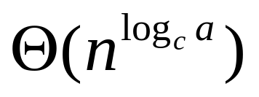
主定理：其中n= c^{k}, k为某个非负常数
d
n=2
T(n) =
aT(n/c)
+bn^{x}
n>2
1
n=2
T(n)=
Θ(n^{x})
2T(n/2)
+cn
n>2
a<c^{x}
Θ(n^{x} logn)
a=c^{x}
归并排序
Θ(nlogn)
T(n) =
a>c^{x}
1
n=2
T(n) =
2T(n/2)
+2
n>2
<number> of 158

Slide 19
快排序---划分过程
0 1 2 3 4 5 6 7
low
high
49
38 65 97 76 13 27 49
pivot = 49
high
27
38 65 97 76 13 49
low
27 38 97 76 13 49
65
high
27 38 97 76 65 49
13
low
49
27 38 13 76 65 49
97
high
=low
<number> of 158

Slide 20

大整数乘法
  由X=A2^{n/2}+B, Y=C2^{n/2}+D 则
  XY=(A2^{n/2}+B)(C2^{n/2}+D)=AC2^{n}+(AD+BC) 2^{n/2}+BD
  = AC2^{n}+((A-B)(D-C)+AC+BD)2^{n/2}+BD
  计算成本：3次n/2位乘法，6次不超过n位加减法，2次移位，所有加法和移位共计O(n)次运算。由此可得，
  T(n)=O(n^{log3})=O(n^{1.59})
这种思想同样可以用于十进制数的乘法中。
<number> of 158

Slide 21
求第k小的元素
long Select(k,S)
{ if (|S| ≤38)
{ 将S中的元素排成非递减序；
return (S中的第k小元素); }
else
{ 将S中的元素划分成长度等于5的
⎣|S|/5⎦ 个子序列；
<number> of 158

Slide 22
由各子序列的中值元素组成非递减序列M；
m ←Select( ⎡|M|/2⎤ ，M);
按m将S中的元素划分成小于m、等于
m和大于m的三个子序列S_{1，}S₂和S₃;
if (|S₁|>k) return(Select(k,S₁));
else if (|S₁| +|S₂|≥k) return(m);
else return(Select(k- |S₁| -|S₂|, S₃)); }
}
<number> of 158

Slide 23
线性时间选择问题:
用线性时间从n个元素中选择出第k个小的元素
定理：算法Select 在O(n)时间内找出n个元素序列中的第k小的元素。
c n ≤38
T(⎣n/5⎦)+T(⎣3n/4⎦)+cn n>38
T(n) ≤
T(n) =20cn
<number> of 158

Slide 24
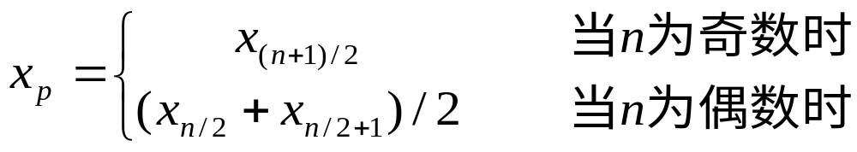
线性时间选择: 中位数应用
中位数原理
  X轴上有n个点，由左至右依次排列为
  找一个点x_{p}(不一定是n个点之一)，使x_{p}到各
  点距离和最小，解为：
x₁
x₂
x_{p}
x_{n}
x
即解为中位数或中位数的平均值。
<number> of 158

Slide 25




【例】残缺棋盘
残缺棋盘是一个有2^{k}×2^{k} （k≥1）个方格的棋盘，其中恰有一个方格残缺。图中给出k=1时各种可能的残缺棋盘，其中残缺的方格用阴影表示。
称作“三格板”，残缺棋盘问题就是要用这四种三格板覆盖更大的残缺棋盘。
①号 ②号 ③号 ④号
<number> of 158

Slide 26
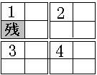
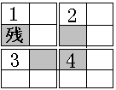
问题分解过程：
以k=2时的问题为例，用二分法进行分解，得到如下图，用双线划分的四个k=1的棋盘。
①号 ②号 ③号 ④号
<number> of 158

Slide 27
循环赛日程表
设计一个满足以下要求的比赛日程表：
(1)每个选手必须与其他n-1个选手各赛一次；
(2)每个选手一天只能赛一次；
(3)循环赛一共进行n-1天。
按分治策略，将所有的选手分为两半，n个选手的比赛日程表就可以通过为n/2个选手设计的比赛日程表来决定。递归地用对选手进行分割，直到只剩下2个选手时，比赛日程表的制定就变得很简单。这时只要让这2个选手进行比赛就可以了。
<number> of 158

Slide 28
循环赛日程表
1
2
2
1
1 2 3 4
2 1 4 3
3 4 1 2
4 3 2 1
5 6 7 8
6 5 8 7
7 8 5 6
8 7 6 5
(a) 2^{k}(k=1)个选手比赛
加2
1 2
2 1
3 4
4 3
5 6 7 8
6 5 8 7
7 8 5 6
8 7 6 5
1 2 3 4
2 1 4 3
3 4 1 2
4 3 2 1
加4
3 4
4 3
1 2
2 1
(b) 2^{k}(k=2)个选手比赛 (c) 2^{k}(k=3)个选手比赛
<number> of 158

Slide 29
循环赛日程表的推广
设计一个满足以下要求的比赛日程表：
(1)每个选手必须与其他n-1个选手各赛一次；
(2)每个选手一天只能赛一次；
(3)n为偶数时，循环赛一共进行n-1天。
n为奇数时，循环赛一共进行n天。
<number> of 158

Slide 30
CH3 动归

Slide 31
方法概述: 基本思想
动态规划的思想实质是分治思想和解决冗余。
与分治法类似的是，将原问题分解成若干个子问题，先求解子问题，然后从这些子问题的解得到原问题的解。
与分治法不同的是，经分解的子问题往往不是互相独立的。若用分治法来解，有些共同部分（子问题或子子问题）被重复计算了很多次。
<number> of 158

Slide 32
方法概述: 适用条件
动态规划法的有效性依赖于问题本身所具有的两个重要性质
最优子结构：当问题的最优解包含了其子问题的最优解时，称该问题具有最优子结构性质。
重叠子问题：在用递归算法自顶向下解问题时，每次产生的子问题并不总是新问题，有些子问题被反复计算多次。动态规划算法正是利用了这种子问题的重叠性质，对每一个子问题只解一次，而后将其解保存在一个表格中，在以后尽可能多地利用这些子问题的解。
<number> of 158

Slide 33
多段图的最短路问题
V₁
V₂
V₃
V₄
V₅
2
4
1
6
6
9
9
2
4
s
7
3
2
1
4
5
7
2
t
7
10
12
3
3
4
11
2
5
5
11
8
11
5
6
8
<number> of 158

Slide 34
多段图的最短路问题
假设s,v₂,v₃,···,v_{k-1},t是一条从s到t的最短路径，则由v₂到t的最短路径是v₂,v₃,···,v_{k-1},t，否则设v₂,q₃,···,q_{k-1},t是一条由v₂到t的更短路径，则s,v₂,q₃,···,q_{k-1},t是一条比路径s,v₂,v₃,···,v_{k-1},t 更短的由s到t的路径，与假设矛盾，故最优化原理成立。
<number> of 158

Slide 35
向前处理法：设P(i,j)是从V_{i}中的点j到t的一条最短路，cost(i,j)是这条路线的耗费。由后向前推算，得到
cost(i,j)=min{C(j,r)+cost(i+1,r)}
r∈V_{i+1}
<j,r> ∈E
V_{i}
V_{i+1}
最短
j
r
t
最短
<number> of 158

Slide 36
矩阵链乘法
矩阵链乘问题满足最优性原理
记A[i:j]为A_{i}A_{i+1}…A_{j}链乘的一个最优括号方案，设A[i:j]的最优次序中含有二个子链A[i:k]和A[k+1:n]，则A[i:k]和A[k+1:n]也是最优的。（反证可得）
<number> of 158

Slide 37
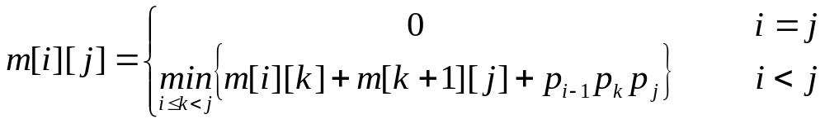
递归求解最优解的值
记m[i][j]为计算A[i:j]的最少乘法数，则原问题的最优值为
m[1][n]
(A_{i}A_{i+1}…A_{k})_{pi-1×pk}×(A_{k+1}A_{k+2}…A_{j})_{pk×pj}
<number> of 158

Slide 38
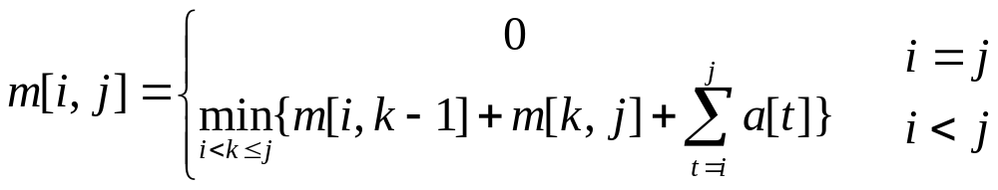
货物储运问题
在一个铁路沿线顺序存放着n堆装满货物的集装箱。货物储运公司要将集装箱有次序地集中成一堆。规定每次只能选相邻的2堆集装箱合并成新的一堆，所需的运输费用与新的一堆中集装箱数成正比。 给定各堆的集装箱数，试制定一个运输方案，使总运输费用最少。5,3,4,1,3,2,3,4
设合并a[i:j]，1≤i≤j≤n，所需的最少费用为m[i,j]，则原问题的最优值为m[1，n]。由最优子结构性质可知，
<number> of 158

Slide 39
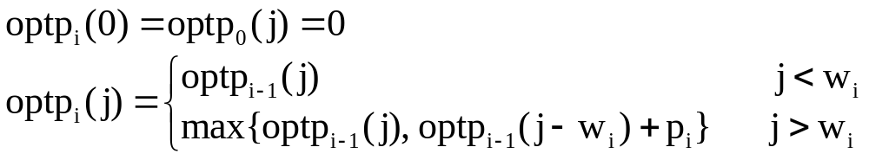
0-1背包问题
0 j – w_{i} j M
0
0 0 0 0
0 p_{i–1}(j – w_{i}) p_{i–1}(j)
0 p_{i}(j)
0 目标
i –1
i
n
<number> of 158

Slide 40
最长公共子序列的结构
设序列X={x₁,x₂,…,x_{m}}和Y={y₁,y₂,…,y_{n}}的最长公共子序列为Z={z₁,z₂,…,z_{k}} ，则
(1)若x_{m}=y_{n}，则z_{k}=x_{m}=y_{n}，
且z₁,z₂,…, z_{k-1}是否为x₁,x₂,…,x_{m-1}和y₁,y₂,…, y_{n-1}的最长公共子序列。
(2)若x_{m}≠y_{n}且z_{k}≠x_{m}，
则Z是x₁,x₂,…,x_{m-1}和Y的最长公共子序列
(3)若x_{m}≠y_{n}且z_{k}≠y_{n}，
则Z是X和y₁,y₂,…, y_{n-1}的最长公共子序列
<number> of 158

Slide 41

子问题的递归结构
由最长公共子序列问题的最优子结构性质建立子问题最优值的递归关系。用c[i][j]记录序列和的最长公共子序列的长度。其中， X_{i}={x₁,x₂,…,x_{i}}；Y_{j}={y₁,y₂,…,y_{j}}。当i=0或j=0时，空序列是X_{i}和Y_{j}的最长公共子序列。故此时C[i][j]=0。其它情况下，由最优子结构性质可建立递归关系如下：
<number> of 158

Slide 42
CH4 贪心法

Slide 43
部分(或者小数)背包问题
已知一个容量大小为M重量的背包和n种物品，物品i的重量为w_{i},假定物品i的一部分x_{i}放入背包会得到v_{i}x_{i}这么大的收益，这里，0≤x_{i}≤1，v_{i}>0。采用怎样的装包方法才会使装入背包的物品总效益最大？
例：考虑以下情况下的背包问题
n=3, M=20 , (v₁, v₂, v₃)=(25,24,15)
(w₁ , w₂ , w₃)=(18,15,10)
<number> of 158

Slide 44
n=3, M=20 , (v₁, v₂, v₃) =(25,24,15)
(w₁ , w₂ , w₃)=(18,15,10)
按v_{i}/w_{i}的非增次序将物品依次放入背包
(x₁,x₂,x₃) Σw_{i}x_{i} Σv_{i}x_{i}
(0,1,1/2)
20
31.5
<number> of 158

Slide 45
活动安排: 问题描述
有n个活动集E={1,2,…,n}使用同一资源，而同一时间内同一资源只能由一个活动使用。每个活动的使用时间为[s_{i}, f_{i}) i=1,…,n，s_{i}为开始时间，f_{i}为结束时间，若[s_{i}, f_{i}) 与[s_{j}, f_{j})不相交称活动i和活动j是相容的。
问题：选出最大的相容活动子集合。
<number> of 158

Slide 46
贪 心 策 略 将各活动按结束时间排序f₁≤f₂≤…≤f_{n}，先选出活动1，然后按活动编好从小到大的次序依次选择与当前活动相容的活动。
<number> of 158

Slide 47
活动安排: 计算示例
11个活动已按结束时间排序，用贪心算法求解：
i 1 2 3 4 5 6 7 8 9 10 11
start_time_{i} 1 3 0 5 3 5 6 8 8 2 12
finish_time_{i} 4 5 6 7 8 9 10 11 12 13 14
time
a₁
a₂
a₃
a₄
a₅
a₆
a₇
a₈
a₉
a₁₀
a₁₁
相容活动：{a₃, a₉, a₁₁},
{a₁,a₄,a₈,a₁₁}, {a₂,a₄,a₉,a₁₁}
0
1
2
3
time
a₁
a₂
a₃
a₄
a₅
a₆
a₇
a₈
a₉
a₁₀
a₁₁
4
0
1
5
2
6
3
7
4
5
8
6
9
7
8
10
9
11
10
11
12
12
13
13
14
14
<number> of 158

Slide 48
有限期的任务安排问题
用贪心法求解有限期的任务安排问题：假设只能在同一台机器上加工n个任务，每个任务i完成时间均是一个单位时间。又设每个任务i都有一个完成期限d_{i}>0,当且仅当任务i在它的期限截止以前被完成时，任务i才能获得p_{i}的效益，每个任务的期限从整个工序的开工开始计时，问应如何安排加工顺序，才能获得最大效益？n=6,(p₁,p₂,p₃,p₄,p₅,p₆)=(5,25,20,30,10,15),(d₁,d₂,d₃,d₄,d₅,d₆)=(1,5,2,3,3,2)
<number> of 158

Slide 49
有限期的任务安排问题
首先按效益非增次序进行排序，然后按照期限依次对此次序进行调整，排在后面的或提前或排除。
<number> of 158

Slide 50
以上过程反复进行到对第n个任务处理完毕。所得到的贪心解就是一个最优解。
任务 0 1 2 3 4 5 6
p_{i} 0 30 25 20 15 10 5
d_{i} 0 3 5 2 2 3 1
J(1)=3 J(2)=4 J(3)=1 J(4)=2
总效益：90
<number> of 158

Slide 51
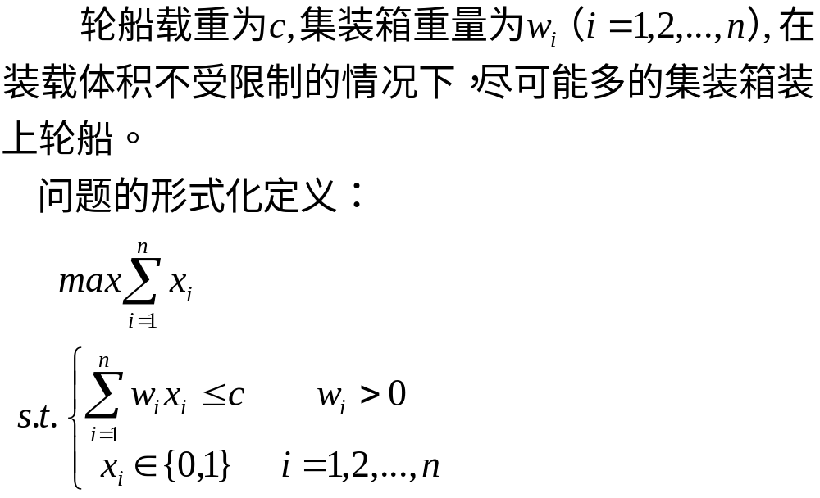
最优装载
<number> of 158

Slide 52
假设n =8, [w1, ... ,w8]=[100,200,50,90,150,50,20,80], c=400。
从剩下的货箱中，选择重量最小的货箱。
<number> of 158

Slide 53
排序之车间作业计划模型
一台机器、n个零件的排序
目的：使得各加工零件在车间里停留的平均
时间最短。
零件 | 加工时间
1 | 1.8
2 | 2.0
3 | 0.5
4 | 0.9
5 | 1.3
6 | 1.5
最短：3, 4, 5, 6, 1, 2
(0.5+1.4+2.7+4.2+6+8)/6=3.8
<number> of 158

Slide 54
CH5 回溯法

Slide 55

子集树与排列树
void backtrack (int t)
{
if (t>n) output(x);
else
for (int i=0;i<=1;i++)
{
x[t]=i;
if (legal(t))
backtrack(t+1);
}
}
遍历子集树需O(2^{n})
计算时间
<number> of 158
<number> of 158

Slide 56

子集树与排列树
void backtrack (int t)
{
if (t>n) output(x);
else
for (int i=t;i<=n;i++)
{
swap(x[t], x[i]);
if (legal(t))
backtrack(t+1);
swap(x[t], x[i]);
}
}
遍历排列树需要
O(n!)计算时间
<number> of 158
<number> of 158

Slide 57
4后问题
设有一4*4的棋盘，把4个皇后放在棋盘上，
要求满足下列两个条件：
1）任意两个皇后不在同一行上和同一列上；
2）任意两个皇后不在同一条对角线上；
问有多少种放法？
<number> of 158
<number> of 158

Slide 58
1
x₁=1
x₁=2
2
11
x₂=2
4
1
3
4
3
3
4
7
12
13
14
B
B
B
2
4
2
3
1
5
6
8
10
15
B
B
B
3
3
9
16
B
<number> of 158
<number> of 158

Slide 59
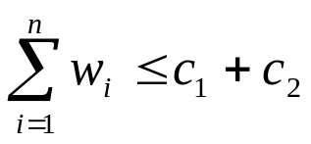
装载问题
有一批共n个集装箱要装上2艘载重量分别为c1和c2的轮船，其中集装箱i的重量为wi，且
装载问题要求确定是否有一个合理的装载方案可将这个集装箱装上这2艘轮船。如果有，找出一种装载方案。
最优装载方案:
(1)首先将第一艘轮船尽可能装满；
(2)将剩余的集装箱装上第二艘轮船。
<number> of 158

Slide 60

问题分析
将第一艘轮船尽可能装满等价于选取全体集装箱的一个子集，使该子集中集装箱重量之和最接近。
由此可知，装载问题等价于以下特殊的0-1背包问题。
<number> of 158

Slide 61
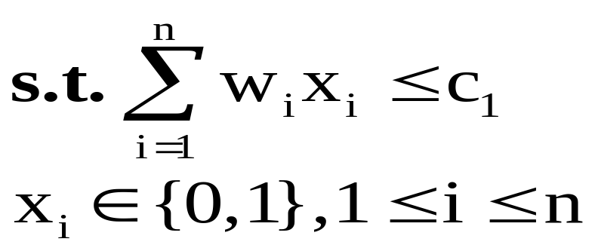
算法设计
解空间：子集树
可行性约束函数(选择当前元素)：
上界函数
  当前载重量cw+剩余集装箱的重量r≤当前最优载重量bestw
<number> of 158

Slide 62
算法设计
上界函数：
  用于剪去不含最优解的子树，从而提高算法在平均情况下的运行效率。
  设Z是解空间树第i层上的当前扩展结点，cw是当前载重量， R是剩余集装箱的重量，bestW是当前最优载重量，则当
  cw+r≤bestW时，剪去Z的右子树。
<number> of 158

Slide 63

装载问题
解空间：子集树
可行性约束函数(选择当前元素)：
上界函数(不选择当前元素)：
当前载重量cw+剩余集装箱的重量r≤当前最优载重量bestw
private static void backtrack (int i)
{// 搜索第i层结点
if (i > n) { // 到达叶结点
//更新最优解bestx,bestw;return;
if(cw>bestw){
for(j=1; j<=n; j++) bestx[j]=x[j]; bestw = cw; }
return; }
r -= w[i];
if (cw + w[i] <= c) {// 搜索左子树
x[i] = 1;
cw += w[i];
backtrack(i + 1);
cw -= w[i]; }
if (cw + r > bestw) {
x[i] = 0; // 搜索右子树
backtrack(i + 1); }
r += w[i];
}
<number> of 158

Slide 64
最大团问题
给定无向图G=(V，E)。如果U⊆V，且对任意u，v∈U有(u，v)∈E，则称U是G的完全子图。G的完全子图U是G的团当且仅当U不包含在G的更大的完全子图中。G的最大团是指G中所含顶点数最多的团。
如果U⊆V且对任意u，v∈U有(u，v)∉E，则称U是G的空子图。G的空子图U是G的独立集当且仅当U不包含在G的更大的空子图中。G的最大独立集是G中所含顶点数最多的独立集。
对于任一无向图G=(V，E)其补图G=(V1，E1)定义为：V1=V，且(u，v)∈E1当且仅当(u，v)∉E。
U是G的最大团当且仅当U是G的最大独立集。
1
2
1
2
3
3
4
5
4
5
<number> of 158

Slide 65
最大团问题
解空间：子集树
可行性约束函数：顶点i到已选入的顶点集中每一个顶点都有边相连。
上界函数：有足够多的可选择顶点使得算法有可能在右子树中找到更大的团。
1
2
private static void backtrack(int i)
{
if (i > n) {// 到达叶结点
for (int j = 1; j <= n; j++) bestx[j] = x[j];
bestn = cn; return; }
// 检查顶点 i 与当前团的连接
boolean ok = true;
for (int j = 1; j < i; j++)
if (x[j] == 1 && !a[i][j]) {// i与j不相连
ok = false; break; }
if (ok) {// 进入左子树
x[i] = 1; cn++;
backtrack(i + 1);
cn--; }
if (cn + n - i > bestn) {// 进入右子树
x[i] = 0;
backtrack(i + 1); } }}
3
4
5
<number> of 158

Slide 66
子集和问题
问题
  给定由n个不同正数组成的集合W={w_{i}}，和正数M，求W中所有和等于M的子集的集合；
  例如n = 6, M = 30,
  W={10, 13, 5, 18, 12, 15}
<number> of 158
<number> of 158

Slide 67
子集和问题
按照回溯法思想，从状态树的根结点出发，做深度优先搜索；
当在某一状态A下，依次尝试加入和不加入正数w_{i}，若∑A+w_{i}>M，则可停止对该结点的搜索；若∑A+ ∑(w_{i}…w_{n})<M，则也可停止对该结点的搜索；
<number> of 158
<number> of 158

Slide 68
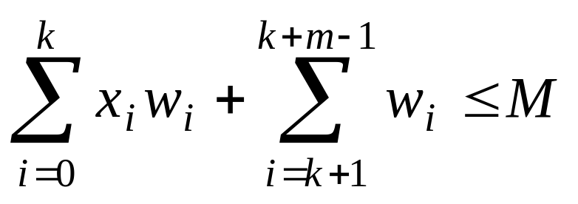
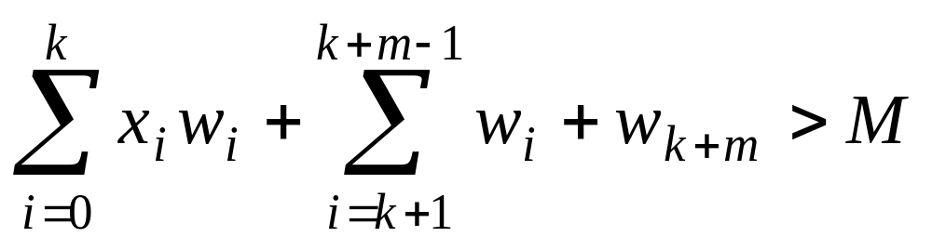
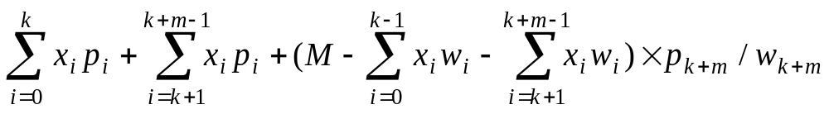
0/1背包问题
且
<number> of 158
<number> of 158

Slide 69
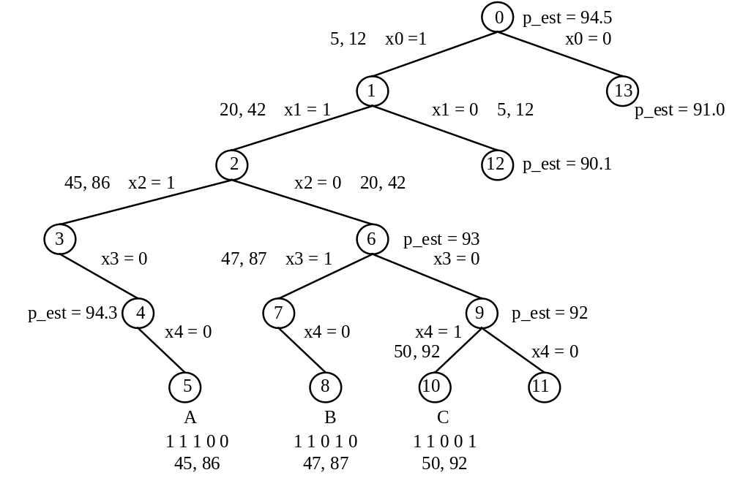
有载重量M＝50的背包，物体重量分别为5, 15, 25, 27,30，物体价值分别为12,30,44,46,50。求最优装入背包的物体及价值。
<number> of 158
<number> of 158

Slide 70
回溯过程的效率
用回溯法去处理一实例所要生成的结点数，一般是采用在状态空间树中生成一条随机路径的方法估计。
<number> of 158
<number> of 158

Slide 71
CH6 分支限界法

Slide 72
方法概述: 与回溯法的区别
求解目标不同 ：
一般而言，回溯法的求解目标是找出解空间树中满足约束条件的所有解，而分支限界法的求解目标则是找出满足约束条件的一个解；
搜索方法不同：
回溯算法使用深度优先方法搜索，而分枝限界一般用宽度优先或最小耗费方法来搜索；
<number> of 158
<number> of 158

Slide 73
方法概述: 与回溯法的区别
对扩展结点的扩展方式不同：
分支限界法中，每一个活结点只有一次机会成为扩展结点。活结点一旦成为扩展结点，就一次性产生其所有儿子结点；
存储空间的要求不同：
相对而言，分枝限界法的存储空间比回溯法大得多，因此当内存容量有限时，回溯法成功的可能性更大；
<number> of 158
<number> of 158

Slide 74
方法概述: 示例1
示例1（FIFO队列分枝限界法）
问题： 0-1背包问题:物品数n=3, 重量w=(20,15,15), 价值v=(40,25,25), 背包容量c=30, 试装入最大价值之和的物品?
求解：
①解空间:{(0,0,0), (0,0,1), … , (1,1,1)}
②解空间树:
A
1
0
B
C
1
0
1
0
D
E
F
G
1
0
1
0
1
0
1
0
H
I
J
K
L
M
N
O
<number> of 158
<number> of 158

Slide 75
方法概述: 示例1
③BFS搜索（FIFO队列）
扩展结点 活结点 队列(可行结点) 可行解(叶结点) 解值
A B,C BC
B D,E(D死结点) CE
C F,G EFG
E J,K(J死结点) FG K 40
F L,M G L,M 50,25
G N,O φ N,O 25,0
∴ 最优解为L, 即(0,1,1); 解值为50
A
w=(20,15,15),
v=(40,25,25), c=30
1
0
B
C
1
0
1
0
D
E
F
G
1
0
1
0
1
0
1
0
H
I
J
K
L
M
N
O
<number> of 158
<number> of 158

Slide 76
方法概述: 示例2
示例2（优先队列分枝限界法）
问题： 0-1背包问题:物品数n=3, 重量w=(20,15,15), 价值v=(40,25,25), 背包容量c=30, 试装入最大价值之和的物品?
求解：
①解空间:{(0,0,0), (0,0,1), … , (1,1,1)}
②解空间树:
A
1
0
B
C
1
0
1
0
D
E
F
G
1
0
1
0
1
0
1
0
H
I
J
K
L
M
N
O
<number> of 158
<number> of 158

Slide 77
方法概述: 示例2
BFS搜索（优先队列：按价值率优先）
扩展结点 活结点 堆(可行结点) 可行解(叶结点) 解值
A B,C
B D,E(D死结点)
E J,K(J死结点) K 40
C F,G
F L,M L 50(最优)
G N,O φ
B
C
E
C
C
F
G
G
A
1
0
B
C
w=(20,15,15),
v=(40,25,25), c=30
1
0
1
0
D
E
F
G
1
0
1
0
1
0
1
0
H
I
J
K
L
M
N
O
<number> of 158
<number> of 158

Slide 78
分配问题
分配问题：设有n个人，每个人都可以完成n种不同的任务，但所需时间不同。如果只需一人去完成每一项工作，则应如何分配n个人并使完成所有n项工作的总时间为最小。
<number> of 158
<number> of 158

Slide 79
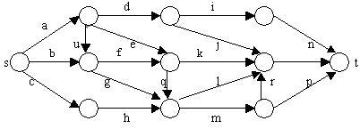
单源最短路径问题
问题描述
单源最短路径问题：在下图所给的有向图G中，每一边都有一个非负边权。要求图G的从源顶点s到目标顶点t之间的最短路径。
<number> of 158

Slide 80
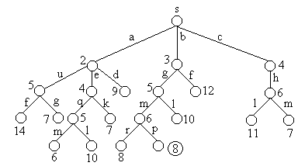
单源最短路径问题
下图是用优先队列式分支限界法解有向图G的单源最短路径问题产生的解空间树。其中，每一个结点旁边的数字表示该结点所对应的当前路长。
<number> of 158

Slide 81
CH7 随机

Slide 82
定义：在算法中引入随机因素, 即通过随机数选择算法的下一步操作。
特点：简单、快速
一种平衡：随机算法可以理解为在时间、空间和随机三大计算资源中的平衡
<number> of 158
<number> of 158

Slide 83
常见的四类随机算法：
1、数值概率算法：用于数值问题的求解
2、Sherwood算法一定能得到问题的正确解
<number> of 158
<number> of 158

Slide 84
常见的四类随机算法：
3、Las Vegas算法或者得到正确的解，或者得不到解。
4、Monte Carlo算法一定能得到解，但是得到的解可能不正确，然而这种概率是小的且有界的。
<number> of 158
<number> of 158

Slide 85
网 络 流

Slide 86
流, 流量, 最大流
称 f: V×V→R 为流, 若f 满足：
(1) 容量限制, f(u,v) ≤ c(u,v)
(2) 反对称性, f(u,v) = -f(v,u)
(3) 流守恒性, 任意u∈V\{s,t}, Σ_{v∈V} f(u,v) = 0
流量 |f| = Σ_{v∈V} f(s,v).
最大流: 给定流网络G,s,t,c, 求
max{ |f| : f是G的流}
v₁
12/12
v₃
11/16
15/20
4/9
t
s
10
1/4
7/7
8/13
v₂
v₄
4/4
11/14
<number> of 220

Slide 87
最大流最小割定理
f(S,T) = |f|, |f| ≤ min{ c(S,T) | 割(S,T) }.
定理(最大流最小割) 下列条件等价
(1) f是G的一个最大流;
(2) G不包含增广路径;
(3) 存在割(S,T)使得 |f| = c(S,T).
最大流算法基本思想:
找从s到t的增广路径, 增大流, 无则停止, 得最大流
<number> of 220

Slide 88
计算理论

Slide 89
CH1集合、关系与语言

Slide 90
1.5 三个基本的证明技术
数学归纳法
鸽巢原理
对角化原理
<number> of 158

Slide 91
1.7 字母表与语言
字母表
字符串
空串: e或者ε.
∑* :字母表∑上所有字符串(包括空串)的集合.
<number> of 158

Slide 92
1.7 字母表与语言
连接: x _{º} y 或者xy
反转. x^{R} (wx)^{R}= x^{R}w^{R}
<number> of 158

Slide 93
1.7 字母表与语言
字母表∑上满足一定条件的字符串的集合L，称为∑上的一种语言。
L* :连接L中0个或多个字符串得到的所有字符串的集合.
L⁺ :连接L中1个或多个字符串得到的所有字符串的集合.
<number> of 158

Slide 94
1.8 语言的有穷表示
正则运算
并: A∪B
连接: A°B={xy|x∈A且y∈B}
星号: A*={x₁x₂…x_{k}|k≥0且每个x_{i}∈A}
<number> of 158

Slide 95
1.8 语言的有穷表示
正则表达式:称R为正则表达式, 若R是
1) a, a∈Σ ;
2) ε ;
3) ∅ ;
4) (R₁∪R₂), 这里R₁和R₂是正则表达式;
5) (R₁°R₂), 这里R₁和R₂是正则表达式;
6) (R₁*), 这里R₁是正则表达式;
每个正则表达式R表示一个语言,记为L(R).
<number> of 158

Slide 96
CH2 FA

Slide 97
计算理论：第二章
2.1确定性有穷自动机
  定义、构造
2.2非确定性有穷自动机
  定义、构造
定理2.2.1：每一台非确定性有穷自动机有一台等价的确定性有穷自动机 了解
<number> of 158
<number> of 158

Slide 98
计算理论：第二章
定理2.3.1:有穷自动机接受的语言类在下述运算下封闭
  并
  连接
  Kleene星号
  补
  交
<number> of 158
<number> of 158

Slide 99
定理2.3.2：一个语言是正则的当且仅当它被有穷自动机识别
泵
<number> of 158
<number> of 158

Slide 100
CH4 TM

Slide 101
第四章
图灵机相关的定义
递归语言
递归可枚举语言
定理4.2.1若语言是递归的，则它是递归可枚举的 了解
定理4.2.2若语言L是递归语言则它的补也是递归 了解
<number> of 158
<number> of 158

Slide 102
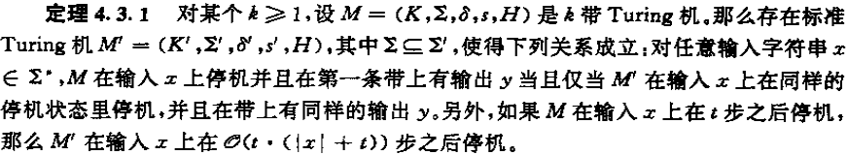
多带图灵机
多带图灵机定义了解
多带图灵机计算了解
了解
<number> of 158
<number> of 158

Slide 103
非确定型图灵机
定义
了解
<number> of 158
<number> of 158

Slide 104
CH5 不可判定性

Slide 105
5.1 丘奇－图灵论题
算法的精确定义: 在所有输入都停机的图灵机
在任何字母表上只有可数个字符串，却有不可数个语言
<number> of 158

Slide 106
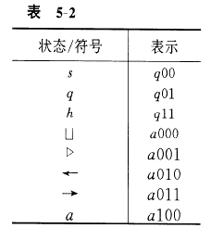
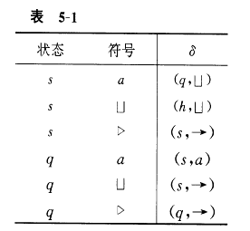
5.2 通用图灵机
<number> of 158

Slide 107
<number> of 158

Slide 108
5.3 停机问题：非递归语言
H= {“M” “w”：Turing机M在输入w上停机｝
H是递归可枚举的但不是递归的。
<number> of 158

Slide 109
5.3 停机问题
定理5.3.1 递归语言类是递归可枚举语言类的真子集 了解
<number> of 158

Slide 110
5.4 递归语言的性质
定理5.7.1 语言是递归的当且仅当它和它的补都是递归可枚举的 了解
<number> of 158

Slide 111
CH6 计算复杂性

Slide 112
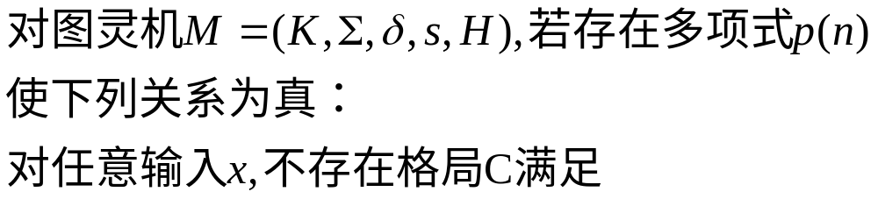

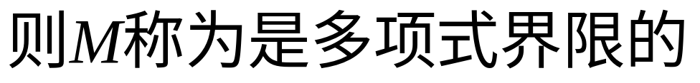
多项式时间
定义：
<number> of 158

Slide 113
对语言，若存在判定它的多项式界限的图灵机，则语言称为多项式可判定的。
所有多项式可判定语言的类表示成P。
<number> of 158

Slide 114
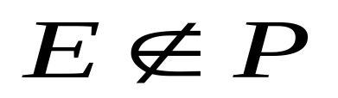
P类的性质
定理：P在补运算下封闭
定义：
定理：
<number> of 158

Slide 115
6.2若干问题
可达性
停机问题
L的判定问题
Euler图和Hamilton图
优化问题
布尔可满足性相关定义
<number> of 158
<number> of 158

Slide 116
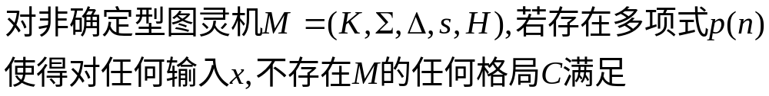
定义
则称M是多项式界限的
定义NP(表示非确定型多项式)是被多项式界限非确定型
图灵机判定的所有语言的类
<number> of 158

Slide 117
简短的证书
旅行商问题 非确定型图灵机
  非确定性地产生字符串
  确定性地验证
  如果输入属于这个语言，至少存在一个合适的字符串
证书（见证）
  有且仅有NP问题才有证书
  证书是多项式那么短
  多项式时间可验证的
  所有“是”输入必须至少有一个证书，所有“否”输入没有证书
可满足性、旅行商、独立集恰当覆盖、背包、划分
<number> of 158

Slide 118
CH7 NP完全性

Slide 119
7.1 多项式归约
定义7.1.1: 如果存在计算函数
f :Σ*→Σ*的多项式限界的图灵机，则称f为多项式时间可计算的
设存在从A到B的多项式时间归约，如果B是有效可解的则A也是有效可解的；若A需要指数时间则B也需要指数时间
规约的方向
例7.1.1描述从Hamilton圈到可满足性的多项式时间归约
<number> of 158

Slide 120
7.1 多项式归约
定义7.1.2 NP完全的
<number> of 158

Slide 121
7.2 库克定理
定理7.2.2: (库克定理)可满足性是NP完全的了解
定理7.2.3: 三元可满足性是NP完全的
定理7.2.4: 最大可满足性是NP完全的
了解
<number> of 158

Slide 122
7.3 其他的NP完全问题
图7-4: 常见的NP完全问题及归约的方向
定理7.3.1 恰当覆盖是NP完全的
定理7.3.2: 利用构形(gadget小装置)证明Hamilton圈是NP完全的
定理7.3.3: 无向Hamilton圈是NP完全的了解
…
<number> of 158

Slide 123
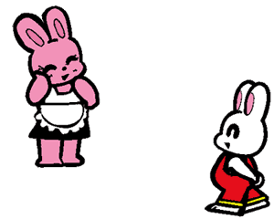
祝同学们取得好成绩！

Slide 124

<number> of 158

Slide 125
简介
基本问题:
  什么是计算？
  什么是可或不可计算的？
  哪些算法是实际可行的？
  什么是计算机的基本能力和限制？

Slide 126
计划
Part A: 背景
  简介
  数学标记（第1章）
Part B: 自动机理论：什么是计算
  有穷自动机（第2章）
  上下文无关语言（第3章，不讲）
  Turing机（第4章）
Part C: 可计算理论：什么是可计算的
  判断与不可判断性（第5章）
Part D: 复杂性理论：什么是可以有效计算的
  时间复杂度（第6章）
  NP完全性（第7章）

Slide 127
简介
计算理论
- How fast can we solve a problem?
- How little disk-space can we use
to solve a problem
Complexity
- What can be computed?
- Can a computer solve any problem,
given enough time and disk-space?
Computability
- What problems can we solve given
really very little space?
(constant space)
Automata

Slide 128
3个核心问题
自动机理论
  讨论 计算的数学模型定义以及特征
    受限模型:
    有限自动机
    下推自动机
    上下文无关文法
    通用模型:
    图灵机
    扩展图灵机
    Church – Turing 论题

Slide 129
3个核心问题
可计算理论
  停机问题
  铺砖问题
什么是可或不可计算的?
有些问题不存在算法
  停机问题
即使一段普通的C代码也无法判定其是否对所有的输入都会终止：
input n;
assume n>1;
while (n !=1) {
if (n is even)
n := n/2;
else
n := 3*n+1;
}
17, 52, 26, 13, 40, 20, 10, 5, 16, 8, 4, 2, 1.

Slide 130
3个核心问题
复杂性理论
  使某些问题困难，而其它问题简单的原因是什么？哪些条件下困难可以简化？
  如何对问题进行分类？
  P, NP or NPC? (旅行商问题)
问题被计算的速度
很多问题可能不存在有效算法 (至今无法证明)
  NP-hardness (= 无法有效计算的问题)
    旅行商问题

Slide 131

什么是计算?
基于有限操作或规则集合的信息处理
  纸+笔的算术
    99 - 8 = 91
  计算器
  算盘
  二维码扫描器
  数字相机
  DNA
  C或Java程序
  …

Slide 132
理论的性质
一般性
  与具体技术无关
  抽象：不考虑非关键因素和细节
精确性
  数学基础，形式化的
  可证明有关计算的定理
    Positive: 哪些是可计算的
    Negative: 哪些是不可计算的

